Slide 1
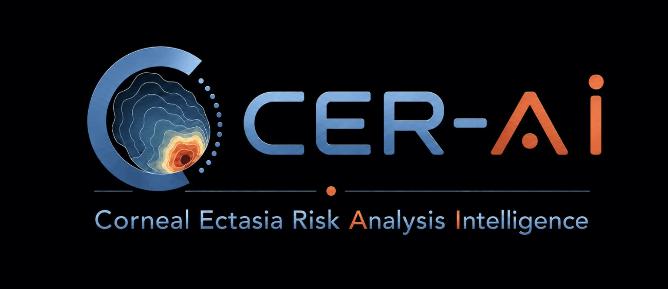
Preoperatif korneal ektazi risk değerlendirmesi
Programın çalışma mantığı, kanonik kuralları ve klinik kullanım akışı
Hekim tanıtımı | 15 Eylül 2026
Geliştirici ve Klinik Sorumlu: Hüseyin Cengiz, M.D.
Notes:
CER-AI kurum içi kanonik spesifikasyonu, 15 Eylül 2026. Ürün tanımı: https://cer-ai.com/

Slide 2
Preoperatif taramanın klinik problemi
Postoperatif ektazi düşük sıklıklı olsa da görsel sonuçları ağır olabilir
Temel soru
Bu kornea bu işlem için güvenli mi?
Tek bir indeks yeterli değildir
Topografi, tomografi, doku yükü ve klinik öykü farklı risk boyutlarını gösterir.
Aynı gözde prosedür sonucu değişebilir
Flep, epitel, ablasyon derinliği ve prosedüre özgü kurallar LASIK ile PRK kararını ayırabilir.
Belirsizlik de sonuçtur
Kritik veri okunamıyorsa sistem bunu normal kabul etmez. Cerrah doğrulaması veya veri tamamlama ister.
CER-AI | Hekimler için klinik tanıtım
02
Notes:
Genel klinik çerçeve: Randleman JB et al. Am J Ophthalmol. 2008;145:813-818. DOI:10.1016/j.ajo.2007.12.033. Santhiago MR et al. Am J Ophthalmol. 2014;158:87-95. PMID:24727263.

Slide 3
CER-AI nedir?
Pentacam verisini, klinik bilgiyi ve prosedür planını aynı denetim zincirinde birleştiren klinik karar destek platformudur
Bağımsız risk yolları
ERSS, Final BAD-D, NICE ve PS3 kendi girdileri ve sonuçlarıyla ayrı kalır.
Prosedüre özgü güvenlik
RSB, RST, PTA, tedavi aralığı ve öngörülen postoperatif K ayrı kapılar oluşturur.
Denetlenebilir rapor
Kaynak, hesap, eşik, tetiklenen neden ve cerrah tarafından doğrulanan alan görünür kalır.
Nihai karar ve sorumluluk cerraha aittir
CER-AI | Hekimler için klinik tanıtım
03
Notes:
Ürün çerçevesi: https://cer-ai.com/ (How CER-AI Works ve Clinical philosophy bölümleri). CER-AI kanonik spesifikasyonu, 15 Eylül 2026.

Slide 4
Uçtan uca değerlendirme akışı
Her aşama bir sonraki aşamaya geçmeden önce veri bütünlüğünü korur
01
02
03
04
05
Klinik veri
Görüntüler
Kaynak kontrolü
Risk analizi
Rapor
Yaş, öykü, manifest ve hedef düzeltme
Beş zorunlu Pentacam görüntüsü
Lateralite, tarih, QS ve alan kaynağı
ERSS, BAD-D, NICE, PS3 ve doku hesabı
Göz ve prosedür bazında gerekçeli sonuç
Kritik veri eksikse veya çelişiyorsa akış durur ve cerrah doğrulaması ister
CER-AI | Hekimler için klinik tanıtım
04
Notes:
CER-AI kullanım akışı: https://cer-ai.com/ (Using CER-AI). CER-AI kanonik spesifikasyonu, 15 Eylül 2026.

Slide 5
Zorunlu görüntüler ve klinik girdiler
Beş görüntü
Cerrah girişleri
OD
4-MAPS Refractive
Kimlik ve yaş
Aynı tetkik ve doğru lateralite
Hasta adı, hasta ID, yaş ve değerlendirme tarihi.
OS
4-MAPS Refractive
Aynı tetkik ve doğru lateralite
Refraksiyon ve hedef
Manifest ile intended değerleri ayrı girilir ve normalize edilir.
OD
BAD Display
Aynı tetkik ve doğru lateralite
Prosedür planı
OS
BAD Display
PRK veya LASIK, OZ, TZ, flep kalınlığı ve varsa gerçek maksimum ablasyon.
Aynı tetkik ve doğru lateralite
İki göz
Topometric, Show 2 exams
Klinik değiştiriciler
Stabilite, göz ovalama, aile öyküsü ve bağ dokusu hastalığı.
Tedavi kartı isteğe bağlıdır. Yoksa manifest ve hedef düzeltme cerrah tarafından girilir.
CER-AI | Hekimler için klinik tanıtım
05
Notes:
CER-AI kanonik görüntü seti ve zorunlu girişler, 15 Eylül 2026. Kullanım kılavuzu v1.4 yalnız iş akışı için yardımcı kaynak olarak incelendi; eşiklerde güncel kanonik spesifikasyon esas alındı.

Slide 6
Kaynak kilitli Pentacam veri haritası
Her ölçüm tek bir yetkili alandan alınır
Parametre | Yetkili kaynak
K1, K2, Km | Topometric, Cornea Front tablosu
Kmax, ARTmax | Tanımlanmış Kmax ve ARTmax kutuları
En ince ve pupil merkezi pakimetri | Thickness Map: en ince daire ve pupil merkezi + işareti
HWTW | 4-MAPS Refractive, sol alt
Ön / arka elevasyon | BAD Display: yalnız F.Ele.Th / B.Ele.Th
I-S | Topometric, Show 2 exams
Akslar | BAD Axis = düz aks; 4-MAPS Axis steep = dik aks
Amaç: aynı kavramın farklı ekranlardan okunup çelişkili değer üretmesini önlemek
CER-AI | Hekimler için klinik tanıtım
06
Notes:
CER-AI kanonik Pentacam extraction policy, 15 Eylül 2026. Kaynak kilitleme CER-AI'ye özgü yazılım kuralıdır.

Slide 7
Veri bütünlüğü ve belirsizlik yönetimi
Kontrol | Sistem davranışı
QS | Non-OK kalite görünür uyarı üretir. Klinik inceleme gerekir.
Okunamayan değer | En fazla 5 yeniden okuma. Bölge işaretlenir. Cerrah girişi istenir.
Çelişkili değer | Sessiz tercih yapılmaz. Kaynak ve çatışma rapora yazılır.
Yaş | Tek alan kullanılır. Girilmiş yaş, türetilmiş değere üstün gelir.
Önceki PRK/LASIK/SMILE | Virgin-cornea motoru bloke edilir.
Silindir | Silindir sıfır değilse aks zorunludur. Plus-cylinder giriş normalize edilir.
Kural: okunamayan veya eksik kritik veri sıfır ya da normal kabul edilmez
CER-AI | Hekimler için klinik tanıtım
07
Notes:
CER-AI kanonik veri güvenliği ve retry policy, 15 Eylül 2026. Kullanıcı girişi görüntüden türetilen değeri geçersiz kılabilir; raporda kaynak görünür kalır.

Slide 8
Kanonik karar motoru
Her kavram için tek yetkili zincir
Kaynak
Çıkarım
Hesap
Eşik
Sonuç
Tanımlı görüntü alanı
Tek okuma yöntemi
Tek formül
Tek sürümlü kural
Tek raporlanan gerekçe
Yasaklanan davranışlar
Klinik kazanç
Eski eşiklerin paralel tutulması
Wrapper veya monkey-patch ile karar değiştirilmesi
Import sırasına bağlı sonuç
Aynı kavram için birden fazla rapor alanı
Aynı veri ve aynı sürüm, aynı kararı üretir. Sonucun nedeni geriye doğru izlenebilir.
CER-AI | Hekimler için klinik tanıtım
08
Notes:
CER-AI canonical engine policy, 15 Eylül 2026. Bu mimari CER-AI'nin kurum içi güvenlik ve tutarlılık standardıdır.

Slide 9
Bağımsız risk kanalları
Bir kanalın normal olması diğerindeki durdurucu bulguyu geçersiz kılmaz
Kanal | Temel soru | Sonuç etkisi
ERSS | Klasik LASIK risk profili nasıl? | Puan ve topografi sınıfı görünür
Final BAD-D | Tomografik sapma var mı? | Bağımsız normal, şüpheli veya anormal sınıf
NICE | Tanımlı tomografik bileşenlerde birikimli risk var mı? | Kendi puanı ve bileşen denetimi
PS3 | Risk belirli prosedürlerde farklı mı? | LASIK, PRK ve SMILE sonucu ayrılabilir
Doku güvenliği | Plan yeterli stromal rezerv bırakıyor mu? | Skorlardan bağımsız güvenlik kapısı
CER-AI tek bir opak toplam skor üretmez
CER-AI | Hekimler için klinik tanıtım
09
Notes:
CER-AI Evaluation Framework: https://cer-ai.com/ lines 19-59. ERSS, BAD-D, NICE, PS3 ve doku güvenliği matematiksel olarak tek skorda birleştirilmez.

Slide 10
Randleman ERSS kanalı
LASIK için klasik risk profili, CER-AI içinde bağımsız tutulur
Bileşen | CER-AI kaynağı / kuralı
Anterior topografi | 4-MAPS anterior curvature veya doğrulanmış I-S
RSB | En ince CCT − flep − maksimum ablasyon
Yaş | 18 = 3; 19–20 = 2; ≥21 = 0
CCT | <480 STOP; 481–509 = 2; 510–511 = 1; ≥511 = 0
Manifest MRSE | Manifest sfer + silindir / 2
ERSS sonucu
0–2 PASS
3 CAUTION
≥4 STOP
BAD-D veya NICE, ERSS topografi puanının yerine geçmez
CER-AI | Hekimler için klinik tanıtım
10
Notes:
Randleman JB, Trattler WB, Stulting RD. Validation of the Ectasia Risk Score System for Preoperative LASIK Screening. Am J Ophthalmol. 2008;145:813-818. DOI:10.1016/j.ajo.2007.12.033. CER-AI yaş ve CCT dilimleri güncel kanonik spesifikasyondur.

Slide 11
Final BAD-D ve NICE kanalları
Final BAD-D
CER-AI uyarlanmış NICE
Yetkili değer BAD Display içindeki Final BAD-D sonucudur. Alt bileşenler destekleyici bağlam sağlar.
K2, pakimetri, arka elevasyon ve I-S gibi tanımlı girdileri ayrı bileşenler halinde denetler.
NORMAL
ŞÜPHELİ
ANORMAL
4 EK ESKALASYON YOK
5–8 CAUTION
≥9 STOP
Rapor, sayısal değeri ve uygulamanın sürümlü sınıfını birlikte gösterir. Deployed sürümdeki eşik, klinik kullanım öncesi doğrulanır.
NICE 4 tek başına cerrahi güvenliği kanıtlamaz. Diğer kanallar ve doku güvenliği bağımsız kalır.
CER-AI | Hekimler için klinik tanıtım
11
Notes:
BAD-D genel klinik bağlamı: Bamdad S et al. Sensitivity and Specificity of Belin Ambrosio Enhanced Ectasia Display. 2020. PubMed: https://pubmed.ncbi.nlm.nih.gov/ . BAD-D sayısal eşikleri bu sunumda sabitlenmemiştir; deployed sürümün sınıflandırması doğrulanmalıdır. NICE sınıfları: CER-AI kanonik spesifikasyonu, 15 Eylül 2026.

Slide 12
PS3: prosedüre duyarlı risk kanalı
PS3, aynı korneada LASIK ve yüzey ablasyonu için farklı sonuç üretebilen bulguları görünür kılar
Alan | Kanonik yorum
I-S | −1.00 ila −0.50 ABT; −0.50 ila +0.50 normal; +1.01 ila +1.39 inferior steepening; ≥+1.40 KCN suspect STOP
SRAX | Yalnız 4-MAPS anterior curvature üzerindeki Axis steep; >20° skewed
Manifest aks karşılaştırması | Plus-cylinder transpoze aksı kullanılır; yalnız manifest astigmatizma ≥3.00 D ise aktiftir
Cerrah değiştiricileri | Göz ovalama ve aile öyküsü CAUTION; kollajen/bağ dokusu hastalığı STOP/DEFER
Bir PS3 caution bulgusu, LASIK’i erteleyip PRK’yi cerrah değerlendirmesine açık bırakabilir
CER-AI | Hekimler için klinik tanıtım
12
Notes:
CER-AI PS3 kanonik kuralları, 15 Eylül 2026. I-S işareti klinik olarak kritiktir: negatif değer inferior steepening olarak yorumlanmaz. SRAX kaynağı 4-MAPS Axis steep alanıdır.

Slide 13
PS3 risk düzeyi ve prosedür kararı
Bulgular önce risk düzeyine, ardından prosedür uygunluğuna çevrilir
PS3 alanı | Normal | Orta | Yüksek
Km | <48 D | 48-50 D | >50 D
En ince CCT | >500 µm | 470-500 µm | <470 µm
PPI Avg | ≤1.20 | >1.20 | -
Astigmatizma / aks | Eşik aşımı yok | >1.00 D veya aks farkı >10° | -
SRAX | ≤20° | - | >20°
Gözler arası asimetri | 0-3 ölçüt | 4 ölçüt | 5 ölçüt
Bileşik PS3 sonucu
NORMAL
0 orta, 0 yüksek
LASIK + PRK + SMILE açık
ORTA
1 orta, 0 yüksek
LASIK DEFER
PRK + SMILE açık
YÜKSEK
≥2 orta veya ≥1 yüksek
LASIK + PRK + SMILE DEFER
PS3 sonucu ne olursa olsun, en ince CCT <480 µm bağımsız hard stop oluşturur
CER-AI | Hekimler için klinik tanıtım
13
Notes:
CER-AI PS3 kanonik kriterleri: Km <48 normal, 48-50 orta, >50 yüksek; en ince CCT >500 normal, 470-500 orta, <470 yüksek; PPI Avg ≤1.20 normal, >1.20 orta; astigmatizma büyüklüğü >1.00 D veya tanımlı aks farkı >10° orta; SRAX >20° yüksek; tanımlı beş gözler arası asimetri ölçütünden 0-3 normal, 4 orta, 5 yüksek. Prosedür kuralı: 0 orta/0 yüksek tüm prosedürlere izin verir; tek orta LASIK'i erteler, PRK ve SMILE'i açık bırakır; iki orta veya tek yüksek tüm prosedürleri erteler. Global en ince CCT <480 µm hard stop kuralı PS3'ten bağımsızdır.

Slide 14
Doku güvenliği hesapları
Hesaplar göz ve prosedür bazında yapılır
Hesap | Formül | CER-AI sınırı
LASIK RSB | CCT − flep − ablasyon | <300 µm STOP
PRK RST | CCT − 50 µm epitel − ablasyon | <310 µm STOP
LASIK PTA | (flep + ablasyon) / CCT × 100 | ≥40% FAIL
PRK PTA | (50 µm + ablasyon) / CCT × 100 | ≥40% FAIL
Postop Km | Preop Km + 0.8 × intended MRSE | 36–48 D
Ablasyon tahmini
Alcon EX500 için OZ 6.0 / 6.5 / 7.0 mm değerlerinde sırasıyla 12 / 15 / 16.33 µm/D kullanılır. Gerçek lazer planı varsa o değer tercih edilir.
CER-AI | Hekimler için klinik tanıtım
14
Notes:
PTA literatürü: Santhiago MR et al. Association Between the Percent Tissue Altered and Post-LASIK Ectasia in Eyes With Normal Preoperative Topography. Am J Ophthalmol. 2014;158:87-95. PMID:24727263. CER-AI RSB/RST/PTA ve EX500 katsayıları: kanonik spesifikasyon, 15 Eylül 2026.

Slide 15
Hard stop ve prosedür kısıtları
Kural | Sınır | Sonuç
En ince CCT | <480 µm | STOP/DEFER
LASIK RSB | <300 µm | LASIK STOP
PRK RST | <310 µm | PRK STOP
PTA | ≥40% | Plan FAIL; B ve C denenir, sürerse STOP/DEFER
Tedavi aralığı | Miyopi >10.00 D veya hipermetropi >+6.00 D | STOP
Postop Km | 36 D altı veya 48 D üstü | STOP
Önceki refraktif cerrahi | PRK, LASIK veya SMILE öyküsü | Virgin motoru bloke
Bağ dokusu hastalığı | Kollajen/bağ dokusu hastalığı | STOP/DEFER
Sınır değeri ile altındaki değer aynı değildir: 480 µm CCT tek başına STOP oluşturmaz
CER-AI | Hekimler için klinik tanıtım
15
Notes:
CER-AI hard-stop policy, 15 Eylül 2026. Sınırlar programın sürümlü operasyonel kurallarıdır; literatürün tek ve evrensel eşikleri olarak sunulmamalıdır.

Slide 16
Plan A, B ve C ile güvenli plan arama
Plan A
Plan B
Plan C
İstenen başlangıç planı
Tüm güvenlik kapıları geçerse seçilir
Daha koruyucu parametreler
A başarısızsa otomatik denenir
Son güvenli alternatif
C de geçmezse STOP/DEFER
ML7 menteşe planlaması
ΔK ≥4 D ise menteşe dik meridyene dik planlanır. Dikey dik meridyen için superior, yatay dik meridyen için temporal veya nazal seçenek değerlendirilir. Anatomi superior menteşeyi engellerse temporal/nazal ve +10 blade seçeneği, PTA ve RSB uygunsa cerrah tarafından değerlendirilebilir.
CER-AI | Hekimler için klinik tanıtım
16
Notes:
CER-AI Plan A/B/C ve ML7 planning policy, 15 Eylül 2026. Plan raporu flep, OZ ve TZ tanımlarını açıkça göstermelidir.

Slide 17
Nihai sınıflandırma mantığı
Önce hard stop, sonra bağımsız kanallardaki caution sayısı
Durum | Kural | Rapor rengi
PASS | Caution yok; tüm zorunlu güvenlik kapıları geçildi | Yeşil
PASS WITH CAUTION | Bir bağımsız caution | Turuncu
CAUTION | İki veya daha fazla caution | Turuncu
STOP/DEFER | Herhangi bir hard stop veya çözülemeyen kritik güvenlik engeli | Kırmızı
Her iki göz ayrı değerlendirilir. Genel sonuç, en olumsuz göz veya küresel güvenlik kapısı tarafından belirlenir. Değerler iki göz arasında ortalanmaz.
CER-AI | Hekimler için klinik tanıtım
17
Notes:
CER-AI risk aggregation policy, 15 Eylül 2026: bir caution = PASS WITH CAUTION; iki veya daha fazla caution = CAUTION; herhangi bir stop = STOP/DEFER.

Slide 18
Sentetik örnek: LASIK DEFER, PRK uygun
Aynı kornea, iki farklı biyomekanik işlem
Girdi | Değer
Yaş / en ince CCT | 29 yıl / 505 µm
Maksimum ablasyon | 60 µm
LASIK flep | 100 µm
LASIK RSB / PTA | 345 µm / 31.7%
PRK RST / PTA | 395 µm / 21.8%
Ektazi kanalları | BAD-D normal, NICE 4, bir PS3 moderate bulgu
LASIK
DEFER
PS3 prosedür etkisi
PRK
PASS WITH CAUTION
Doku kapıları geçildi
Bu örnek eğitim amaçlıdır ve gerçek hasta verisi değildir
CER-AI | Hekimler için klinik tanıtım
18
Notes:
Sentetik vaka. Hesaplar: LASIK RSB=505-100-60=345 µm; LASIK PTA=(100+60)/505=31.7%; PRK RST=505-50-60=395 µm; PRK PTA=(50+60)/505=21.8%. PS3'ün prosedür etkisi CER-AI kanonik kuralına göre gösterilmiştir.

Slide 19
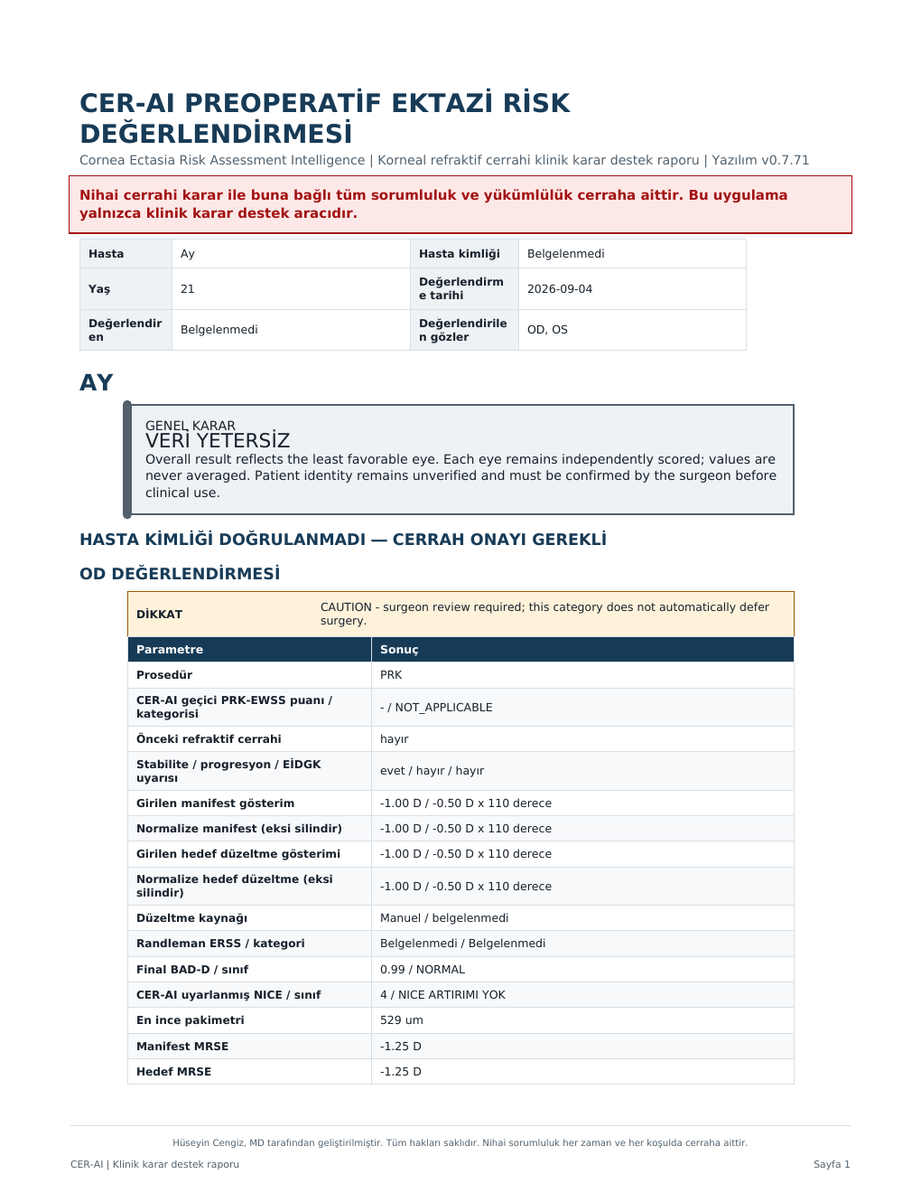
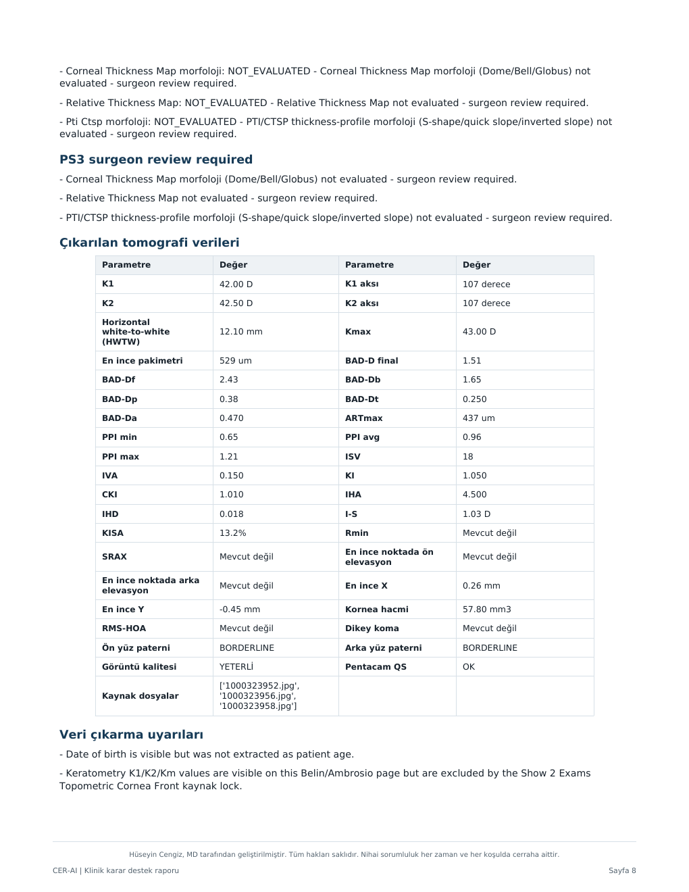
Rapor çıktıları ve klinik okuma sırası
1
Genel ve göz bazlı sonuç
2
Durdurma veya caution nedenleri
3
ERSS, BAD-D, NICE ve PS3
4
RSB, RST, PTA ve plan ayrıntısı
5
Eksik veri ve cerrah doğrulamaları
CER-AI | Hekimler için klinik tanıtım
19
Notes:
Görsel: Kullanıcı tarafından sağlanan anonimleştirilmiş CER-AI örnek raporu, 4 Eylül 2026. Klinik kullanımda hasta kimliği ve tüm değerler cerrah tarafından doğrulanmalıdır.

Slide 20
Klinik sınırlar ve temel kaynaklar
Klinik sınırlar
Seçilmiş kaynaklar
Karar desteği
Randleman JB, Trattler WB, Stulting RD. Am J Ophthalmol. 2008;145:813–818.
Santhiago MR et al. Am J Ophthalmol. 2014;158:87–95. PMID 24727263.
Santhiago MR et al. J Refract Surg. 2015;31:258–265.
Xie Y et al. JAMA Ophthalmol. 2020. Pentacam tabanlı derin öğrenme ile refraktif cerrahi taraması.
CER-AI Evaluation Framework ve güncel kanonik spesifikasyon, 15 Eylül 2026.
CER-AI muayene, görüntü kalitesi incelemesi ve cerrah kararının yerine geçmez.
Prospektif doğrulama
Programın performansı bağımsız klinik veri setlerinde ayrıca değerlendirilmelidir.
Sürümlü kurallar
Eşikler ve rapor mantığı sürümle birlikte değişebilir. Sunum tarihi raporlanmalıdır.
Her rapor, cerrahın bağımsız klinik değerlendirmesiyle tamamlanır
CER-AI | Hekimler için klinik tanıtım
20
Notes:
Kaynaklar: https://cer-ai.com/ ; Randleman DOI 10.1016/j.ajo.2007.12.033; Santhiago PubMed https://pubmed.ncbi.nlm.nih.gov/24727263/ ; Santhiago 2015 DOI 10.3928/1081597X-20150319-05; Xie Y et al. https://jamanetwork.com/journals/jamaophthalmology/fullarticle/2763363 . CER-AI'ye özgü eşikler kanonik spesifikasyondur, evrensel klinik konsensüs olarak sunulmamıştır.

